Slide 1
MEME KANSERİNDE HEDEF HACİM TANIMLAMASI VE DELİNEASYONU İÇİN PÜF NOKTALAR VE İPUÇLARI:ESTRO MEME KANSERİ EĞİTİMLERİNDEN ALINAN DERSLER
DR.BERKE BARUT
09.02.2022

Slide 3
AMAÇ
Hedef ve 'risk altındaki organ' hacimlerinin tanımlanması, modern radyasyon tedavisi planlamasının kritik bir parçasıdır.
Metastatik olmayan meme kanseri için hacim bazlı tedavi planlamasının benimsenmesi, modern tedavi için gerekli olan gelişmiş planlama tekniklerinin kullanımıyla birlikte büyük ölçüde artmıştır
Ancak bu planlamalar belirli bir standardizasyon içinde yapılmalıdır.
Mevcut bu makale postop meme kanseri ışınlamasında hedef hacim tanımı için püf noktaları ve ipuçları sağlayan ESTRO'nun meme kanseri dersleri baz alınarak hazırlanmıştır.

Slide 4
2 boyutlu (2D) çağda, tedavi alanlarının boyutu ve şekli kemik yüzey işaretleri kullanılarak belirlendi ve 'risk altındaki organ' (OAR) koruması çoğunlukla fiziksel koruma veya alanların bir süre sonra küçültülmesiyle radyasyon iletimi için sınırlı yumuşak doku görünürlüğü ile yalnızca film veya portal görüntüleri tarafından yönlendirilerek sağlandı.
Bunun tam tersine, üç boyutlu konformal radyaterapi (3DCRT), görüntü kılavuzlu radyasyon (IGRT) gibi hatasız planlama ve tedavi uygulamasına izin vermek ve 3D görüntüler oluşturmak için teknolojilerin kullanımını kapsar.
3DCRT, hasta anatomisinin, tümör yayılma yollarının ve hedef hacim/hacimlerin diğer organ ve dokulara yakınlığının çok daha iyi bir şekilde anlaşılmasını sağlar.

Slide 5
Tarihsel olarak kemik yüzey işaretlerinin , meme ışınlamasında anatomik sınırların belirlenmesinde makul noktalar olduğu görüşü vardır.
Bu görüş doğrultusunda damarların ve lenfatik sistemin bu sınırlar içinde kalacağı varsayılarak bu bölgesel alanları kapsayan 2D görüntüler çok uzun yıllar kullanılmıştır.
2015 ve 2016 yıllarında ESTRO planlama CT’sinde tanımlandığı gibi memenin vasküler ve lenfatik drenajına dayalı olarak erken evre meme kanserinde hedef hacimlerin tanımlanması için fikir birliği kılavuzları yayınladı.

Slide 6
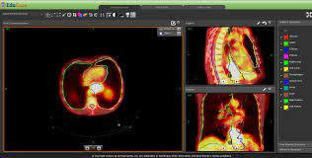
FALCON
Bu kılavuzlar ESTRO’nun meme kanseri eğitmenleri tarafından gerçekleştirilen çalışmaya dayanıyordu ve uluslararası bir konsensüs haline getirildi.
Ancak planlama CT’sinde hedef hacmi ve OAR’ı belirlemek kolay değildir ve ESTRO bu konuda FALCON platformunu önermektedir.
FALCON( ‘F’ellowship in ‘A’natomical de’L’ineation &’CON’turing)
Dersler hasta anatomisinin dikkatli bir şekilde incelenmesini ve doğruluğunu arttırmasını, gözlemciler arası değişkenliği ve tutarsızlığı ortadan kaldırmayı amaçlamaktadır.

Slide 7
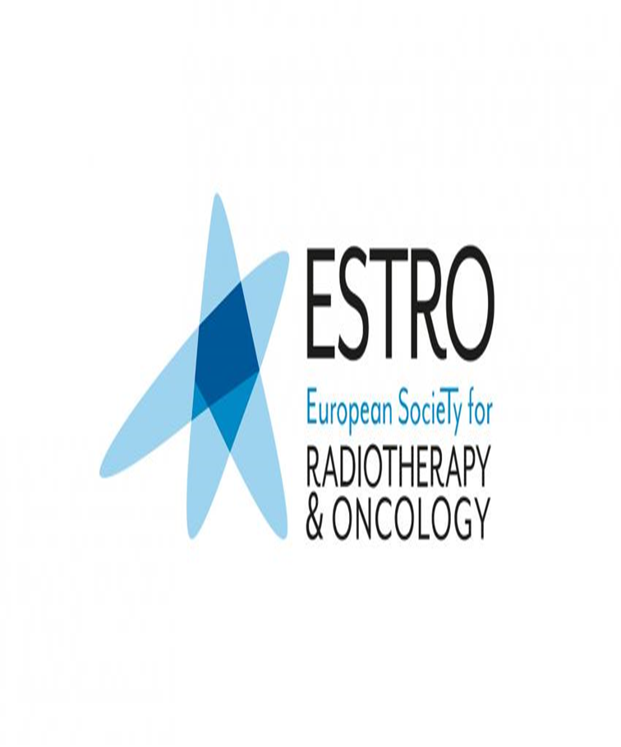
ESTRO kılavuzlarının yayınlanmasından ve eğitimcilerin derslerinden sonra yapılan delineasyonlarda gelişmeler olduğu gözlemlenmiştir.
EUBREAST(European Breast Cancer Association of surgical trialists) tarafından radyasyon onkologlarına dağıtılan bir ankette ,ankete katılan radyasyon onkologlarının %93’ü elektif nodal ışınlama için kılavuz yardımı aldıklarını belirtmiştir. Bu ankete katılanların %60.6 sı ESTRO , % 32. 4 ü RTOG kılavuzlarını baz aldığını belirtmiştir.
V VS

Slide 8
DELİNEASYON ÖNCESİ HEDEF HACİMLERİN TANIMLANMASI
Tedaviye bağlı morbidite riskine karşı nüks riskini en aza indirmek ve dengelemek için anatomiyi ve lenfatik drenaj yollarını , tümörün yayılma şekillerini, ameliyat öncesi görüntülemeleri, ameliyat kapsamını ve potansiyel yarar ve zararları anlamaya ihtiyaç vardır.
Rejyonel nodal ışınlamada target volüme ;
EVRE
TM LOKALİZASYONU
TEDAVİ ÖNCESİ GÖRÜNTÜLEME
MOLEKÜLER KARAKTER
KAS İNVAZYONU,CİLT VE TORASİK DUVARA OLAN UZAKLIK
LENFOVASKÜLER İNVAZYON
CERRAHİ SINIR DURUMU VE CERRAHİNİN KAPSAMI na bağlı olarak değişmektedir.

Slide 9
DELİNEASYON ÖNCESİ HEDEF HACİMLERİN TANIMLANMASI
Postop ışınlamanın planlanmasında
Mevcut tanısal görüntülemeler dikkatli şekilde gözden geçirilmeli(sadece raporlara bağlı kalınmamalı , görüntülerin kendisi ayrıntılı olarak incelenmeli)
Ameliyatın tam kapsamı ve içeriği bilinmeli
Ayrıntılı bir patoloji raporu bilinmelidir
Hastalığın derecesinin ve önceki tedavi yanıtının belirlenmesi için multidisipliner yaklaşım önemlidir.Bu yaklaşım sırasında Radyasyon Onkologu hem tanı hem de tedavi sırasında hem de ameliyat öncesi dönemde sürece dahil edilmelidir.

Slide 10
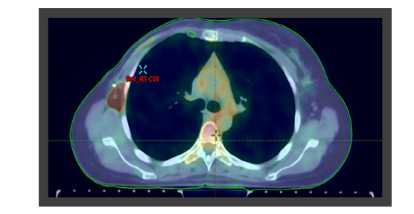
DELİNEASYON ÖNCESİ HEDEF HACİMLERİN TANIMLANMASI
CT çekimi sırasında iki kolun simetrik olarak kaldırılması önerilir. Bu kontralateral bölgedeki delineasyonun tanımlanmasında yardımcı olur.
IV kontrast maddenin rutin kullanılması önerilmiyor.(damarsal yapıların tespiti için)
IV kontrast ya da PET-CT bazı nodal boost vakalarda ya da yoğun lenf nodu tutulumu durumunda ek lenf nodu değerlendirmesi için düşünülebilir. Tanısal CT ve Planlama CT’leri karşılaştırılabilir.

Slide 11
PLANLAMA CT’Sİ ÜZERİNDE HACİMLERİN TANIMLANMASI
Radyoterapi tedavisi planlama CT’si aracılığıyla yapıldığı için önerilen HOUNSFİELD birim aralığı yumuşak doku- meme dokusu penceresidir.
CTVbreast’in doğru şekilde tanımlandığından emin olmak için her zaman memenin sınırlarını açıkça görebileciğimiz sınırlardan başlamamız ve kraniyal/kaudal yönde hareket etmemiz ESTRO kılavuzları tarafından önerilen ana öneridir
Özellikle küçük memeye sahip hastalarda Planlama CT’sindeki meme altı kıvrımı CTVbreast hesabına katılmaz.
CT de markerların doğru konumlandırılması , glanduler meme dokusunun ince yapılar ile sınırının belirlenmesine yardımcı olabilir.

Slide 12
PLANLAMA CT’Sİ ÜZERİNDE HACİMLERİN TANIMLANMASI
Bu durumlarda yanlış konumlandırmalar gereksiz büyük hacimlere ve OAR da gereksiz toksisiteye neden olmaktadır.
Mastektomi skarının delineasyonda belirtilmesi artefakta neden olmadığı taktirde faydalı olabilmektedir.
Boost planlanmasa bile ,tedavi öncesi görüntülemelerde tümör yatağının belirlenmesi önerilir.
Veronesi grubunun 2784 quadrenektomi ve postoperatif RT almış hastanın analizinde lokal ya da lokorejyonel nüks gelişmiş 40 vakadan 33 ünde primer tm yatağının komşuluğundan nüks gelişmiştir.Benzer bazı çalışmların da gösterdiği veriler , gelişen nükslerin %71 tm yatağının komşuluğundan olduğunu göstermektedir.

Slide 13
PLANLAMA CT’Sİ ÜZERİNDE HACİMLERİN TANIMLANMASI
Bu nedenle boost planlanmasa bile CTVbreast primer tm yatağını mutlaka içermelidir. Eğer tümör yatağı CTVbreast in kenarında bulunuyorsa CTVbreast’e 1.5 cm marj tanımlanmalıdır.
Bunun dışında lumpektomi sırasında yerleştirilen cerrahi kliplerin tanımlanması için IGRT yararlıdır.

Slide 14
CTV(chest Wall) TANIMLANMASI
Eğer kontralateral meme intakt ise , delineasyon alanı için bir marker olarak kullanılır.
Mastektomi rutin olarak üstündeki derinin bir kısmının ve deri altı dokusunun çıkraılmasını içerir . CTVchestwall intakt meme ile kıyaslandığında çoğu endikasyonda düşer.
Ancak derin lenfatik plexususun CTVchestwall a dahil olabilmesi için CTVyi aşırı düşürmemek gerekir.
Yaygın dermal tutulumun olduğu ve inflamatuar meme kanseri olgularında CTVchestwall mastektomi skarını da kapsamalıdır.
Tüm postmastektomi olgularda boost sorgulansa da ,nüks için yüksek riskli bölgenin cildi içerdiği ya da birikme bölgesinde olduğu durumlarda dikkate alınmalıdır.

Slide 16
LENF NODLARININ DELİNEASYONU
ESTRO lenf nodu hacimlerinin tanımlanmasının altındaki mantık level 1-3 nodlarının level 4 lenf noduna boşalmasıdır.
%3-10 olasılıkla level 1 tutulumu olmadan level2 ye yada level 3 ya da her ikisine birden skip metastaz olabilmektedir.
Ancak internal mamaryan venlerin ,subklavyen ve brakiosefalik venler ile bağlantısından dolayı , internal mammaryan lenf nodları level 3-level 4 lenf nodlarına drene olabilir.
.

Slide 17
LENF NODLARININ DELİNEASYONU
Level 4 lenf nodları tarihsel olarak supraklaviküler lenf nodları olarak adlandırılırlar. Ancak ESTRO kılavuzlarında CTV_level4 ün supraklaviküler lenf nodlarını içermesine gerek yoktur ve çoğu hastada tutulum klaviküler baş seviyesinde sınırlı kalmaktadır.
Level 4 lenf nodları subklaviyen vene göre 5mm kraniyalde olduğu için , CTVlevel_4 bunun üzerinde 2 CT diliminden fazla uzanmaz (genellikle 6mm) ve klavikulanın arkasında uzanır.
Level 4 lenf nodlarının doğrudan tutulması %0-3 oranında görülmekle beraber tümörün lokalizasyonuna ve palpabl olup olmamasına göre değişmektedir.

Slide 18
LENF NODLARININ DELİNEASYONU
Bu yüzden ESTRO kılavuzlarında seviye 4 ün kraniyal sınırı RTOG tarafından elektif nodal ışınlama için önerilenin kaudalinde yer alır.
Bu da tiroid gland , karotis interna ve diğer risk altındaki baş boyun bölgelerinin daha az doz almasına yol açar.
Ayrıca Chang ve ark , tüm level 4 başarısızlıklarının subklavyen artere <6mm kraniyal bölgeden geliştiğini göstermiştir.
ESTRO kılavuzları, nodal nüks açısından yüksek risk altındaki potansiyel alanları kapsamak için tümör yüküne göre kraniyal sınırın level 2-3 e doğru uzatılmasını önerir.

Slide 19
LENF NODLARININ DELİNEASYONU
Cerrahiye bağlı skar dokusuna ,radyasyona ve ya tümör yüküne bağlı olarak , üst boyun, koltuk altı veya kontralateral tarafa doğru , lokorejyonel tedavi alan bölgenin dışına doğru yayılım olabilir.

Slide 22
ESTRO vs RTOG VS RADCOMP (LOKAREJYONEL İLERİ MEME KANSERLERİNDE DELİNEASYON)
ESTRO kılavuzları erken meme kanserinde elektif nodal ışınlanma için tasarlanmışlardır.Kılavuz erken evre kanserlerde ilgili nodal bölgelerin esas olarak kan damarlarının 5 mm veya daha yakınında yer aldığı bulgusu temel alınarak hazırlanmıştır.
Tersine RTOG tanımlı target volümeler 2D bazlı kemik yüzey işaretlerinin kullanılarak hesaplanan hedef hacimlere dayanmaktadır.
Nodal target volumelerin bazı bnileşenleri için ,ESTRO hacimleri RTOG hacimlerinden daha büyük olma eğilimindedir ve bunun nedeni medial ve lateral olmak üzere 5 mm lik marj verilmesidir.(akciğer yüzeyinden kırpılır)
Aksine ESTRO hacimleri CTVn_level1 de kol ve sırt kaslarına ve CTVn_Level4 te kraniyal sınırın krikoid kıkırdaktan subklaviyen vene doğru 5mm kraniyale indirgendiği yerde daha küçük olma eğilimindedir.

Slide 23
ESTRO vs RTOG VS RADCOMP (LOKAREJYONEL İLERİ MEME KANSERLERİNDE DELİNEASYON)
Bölgesel nüks paternlerine odaklanan çalışmalar ,T1-2 N0-1 meme kanseri hastalarında bölgesel nükslerin sadece %4 ünün ESTRO tanımlı hacim dışında ve RTOG tanımlı olan CTVlenfnodu alanı içindedir.T3-T4 N2-3 hastalarda alan dışı nüksler %28 düzeyindedir.
ESTRO tarafından tanımlanan CTVnlevel1ın hacmi RTOG tarafından hacimdekine göre küçük olsa da , oluşan rekürrenslerin bu alanlar içinden olma yüzdesi sırasıyla %87 ve %91.
Her iki atlas için level2 lenf nodları düzeyinde anlamlı bir fark bulunmamakta.

Slide 24
ESTRO vs RTOG VS RADCOMP (LOKAREJYONEL İLERİ MEME KANSERLERİNDE DELİNEASYON)
Proton ve foton bazlı planlamayı karşılaştıran RADCOMP adlı çok merkezli deneme için çalışmada ESTRO ve RTOG dan farklı olarak posterior boyun lenfatiklerini içeren yeni bir hacim tanımlandı.
Beaton ve ark yaptığı çalışmada lokal rekürrens oranları ;
 | CTV İÇİ REKÜRRENS | CTV SINIRINDA REKÜRRENS | CTV DIŞI REKÜRRENS
ESTRO | %73 | %2 | %25
RTOG | %70 | %4 | %26

Slide 25
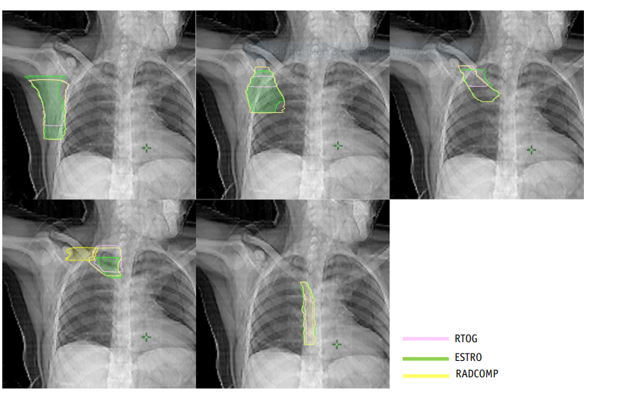
ESTRO vs RTOG VS RADCOMP (LOKAREJYONEL İLERİ MEME KANSERLERİNDE DELİNEASYON)
RADCOMP ta rekürrensin kaynaklandığı lenf nodları sırasıyla CTVlevel1 %28 , CTVlevel2 %16 , CTVlevel4 % 15 , internal mammaryan %15 ve posterior boyun %9 olarak tespit edildi.

Slide 26
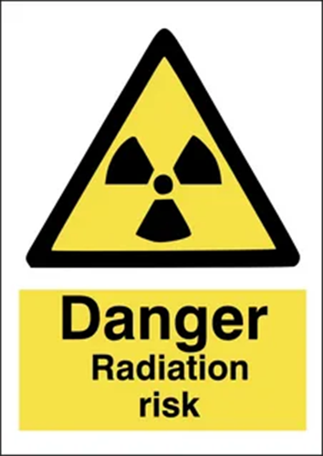
RİSK ALTINDAKİ ORGANLARIN delineasyonu
OAR ların doğru tanımlanması tedavi sonucunu iyileştirmek ve toksisiteyi azaltmak için kritik önem taşır.
Son zamanlarda Radyoterapi Kalite Güvence Küresel Uyum Grubu (RQAGHG)AAPM TG263 ve ASTRO nun klinik çalışmalarını baz alarak OAR tanımlanması için bir fikir birliği kılavuzu yayımladı.
Planlama CT’sinde görselleştirme ve OAR delineasyonu için yumuşak dokunun daha iyi görüldüğü pencere genişliği ve seviyesi kulanılmalıdır.(lung veya breast window)

Slide 27
RİSK ALTINDAKİ ORGANLARIN delineasyonu
IMRT ya da VMAT ile planlanmış planlardaki OAR doz birikimi ile FİF(field in field) ile planlanmış planlardaki doz birikimi anlamlı derecede farklılıklar içerir.
Örneğin Kaider-Person ve ark Helical tomoterapi ile planlanmış bir bilateral meme ışınlaması ile ilgili yaptığı çalışmada ciddi karaciğer ve akciğer toksisitesi gözlemlemiştir.
Bu yüzden radyasyona maruz kalabilecek tüm potansiyel OAR’lerin (kontralateral meme dahil) tanımlanmasına özen gösterilmelidir aksi taktirde tedavi artan ve beklenmedik organ toksisitesi ile sonuçlanabilir.

Slide 28
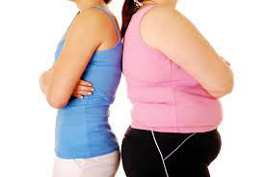
DOZ KAPSAMI
Meme kanserinde hedef hacimlerin delineasyonu ve doz değerlerinin ayarlanması zorlayıcı olabilmektedir.Bu daha çok kişinin vücut özellikleri ile alakalıdır.Örneğin bunun en bilindik sebebi yüksek BMI(body mass index)dır.
Muhtemelen bu , hastalarda daha yüksek lokorejyonel başarısızlık oranlarının ve daha kötü RFI(recurrence free interval) ve OS(overall survival) oranlarının varlığının ana nedenlerinden biridir.

Slide 29
DOZ KAPSAMI
CTVp(breast veya chestwall) için hedeflenen dozun %95 ile %105 i arasında tutulmaldır ve Dmax<%110 olmalıdır.
Prescripted dozun %105 ila %107 si CTVp’nin %2 si ile sınırlandırılmalıdır.
(V105-v107<%2)
Doz homojensizliği akut komplikasyonlar ve kötü estetik sonuçlarla ilişkili bulunmuş olup toksisite riskini azaltmak için bu önlemler önemlidir.
3D tabanlı planlama ve doz hacim histogramlarıyla , planlamadan önce tüm target volümler ve risk altındaki organlar için doz hedefleri tanımlanmaldır.

Slide 30
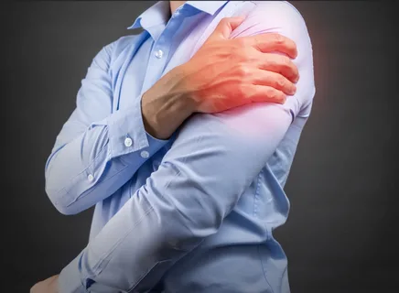
DOZ KAPSAMI
Extensive nodal ışınlama bazı organlar üzerinde artmış doz yüküne neden olabilir.Bu organlar çoğunlukla kalp ve akciğerler olsa da tiroid gland ve omuz eklemi de yüksek dozlar alabilmektedir.
AMAROS un yaptığı bir çalışmada humerus başının radyasyon alanına dahil edilmesinin daha erken omuz hareket bozukluğuna yol açtığını göstermiştir.
ESTRO kılavuzları , humerus başı çevresinde 1 cmlik bir OAR alanı tanımlayarak planlamanın yapılmasının erken evre meme kanseri hastalarında oluşması muhtemel bir kol/omuz morbiditesinin azalmasına yol açacaktır.

Slide 31
SON NOTLAR
Cerrahi sırasında dokunulmayan lenf nodları nüksün en çok geliştiği lenf nodlarıdır.Level 4 lenf nodları %33.8ile lokal rekürrenslerin en çok gözüktüğü lenf nodu seviyesi iken onu %28.3 ile Level 1 lenf nodları izlemektedir.
EORTC 22922-10925’de lenf nodu diseksiyonu uygulanmış ve nodal ışınlama planlanan hastalarda toksisiteyi azaltırken tedavi etkinliğini arttırma stratejisinde ana neden bu nüks oranlarıdır.
Bu çalışmada uygun aksiller cerrahi yapılmışsa nodal hacimler aksillanın disseke edilmemiş kısımlarıyla sınırlıydı.Disseke edilmiş bölgeler radyasyon alanına sadece yüksek riskli sınırlarda dahil edildi.
LEVEL | %
LEVEL 1 | %28.3
LEVEL 2 | %14.3
LEVEL 3 | %8.9
LEVEL 4 | %33.8

Slide 32
SON NOTLAR
MA.20 çalışmasında cerrahiyi radyoterapi ile kombinlemenin , sadece RT koluna göre lenfödem oranlarını neredeyse 2 kat arttırdığı belirtilmektedir.
Aynı çalışmada axillada 10’dan az lenf nodu çıkarılabilmişsse ya da >3 tane pozitif lenf nodu varsa cerrahi yapılan alana RT önerilmektedir.

Slide 33
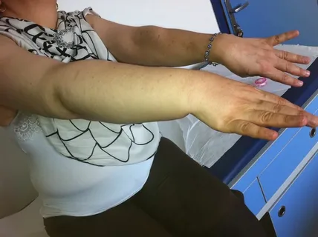
SON NOTLAR
EORTC 22922-10925 çalışması ,tümör nodal yükü veya ekstrakapsüler invazyon gibi özelliklerden bağımsız olarak elektif nodal hacimleri,aksillanın disseke edilmemiş kısımlarıyla sınırlasa da,bölgesel nüks oranları 15 yıllık takipte %3.2 idi ve lenfödem oranları benzerdi.

Slide 34
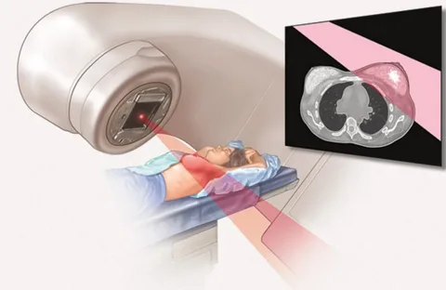
DİNLEDİĞİNİZ İÇİN TEŞEKKÜR EDERİM.

